Slide 1
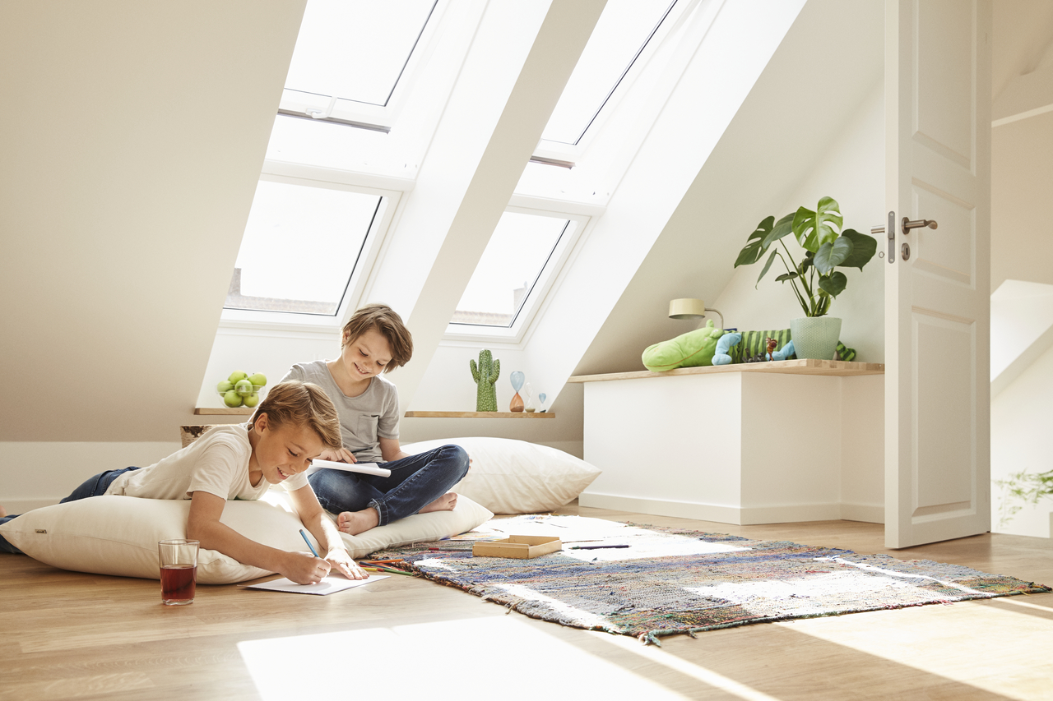
Зачем клиенту мансардные окна?
Свет в мансарде….

Slide 2
Свет в мансарде
Задать вопросы:
Что у вас будет в мансарде?
Площадь и планировка помещения?
Notes:
Естественно, клиент приобретает и устанавливает в мансарду мансардные окна, чтобы получить светлое мансардное помещение – например, такое, как на этой иллюстрации.
От чего зависит, насколько светлой будет мансарда? Логично, количество света в мансарде зависит от выбранного размера окон и от их количества. Это те параметры, которые будут уже иметь в голове большинство клиентов, которые обратятся к вам с запросом на мансардные окна.
Несмотря на это, размер и количество окон – это те параметры, на которые вы можете повлиять и таким образом продать больше окон или окна большего размера.

Slide 3
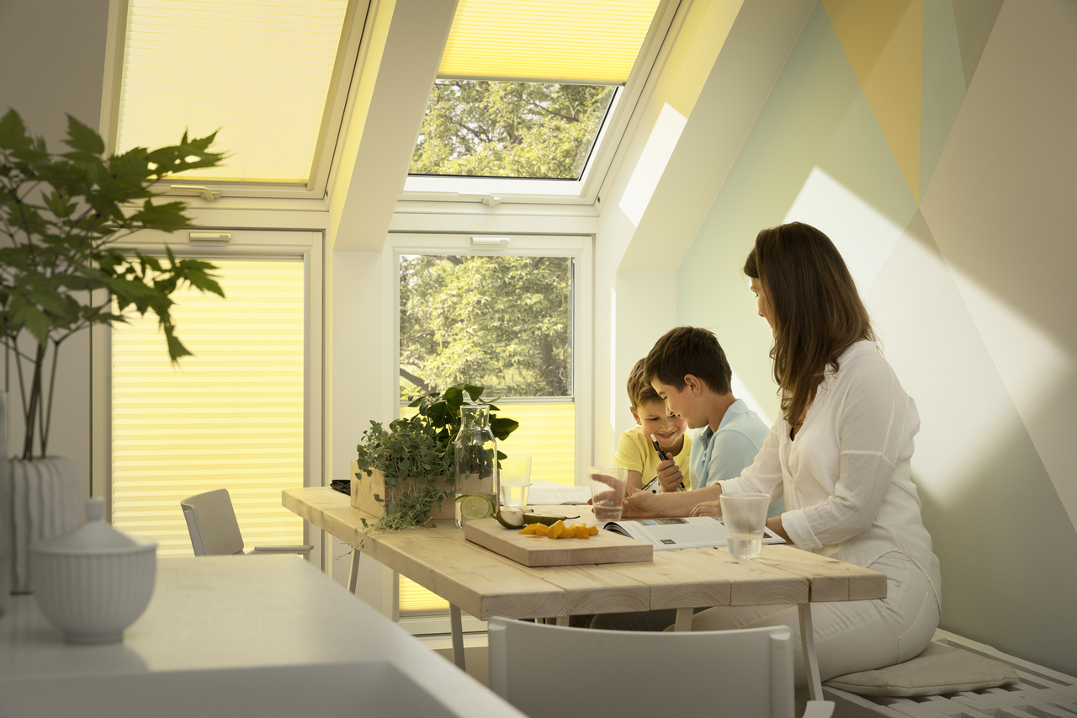
Уникальный интерьер
Задать вопросы:
Планировка помещения?
Уже продумывали дизайн комнат?
Notes:
Для многих клиентов мансардные окна – это возможность реализации уникального интерьера в мансардном помещении. Эта цель может быть достигнута путем увеличения количества окон в мансарде, установки окон в комбинациях, подбора штор для мансардных окон. Вам важно знать эти опции и при необходимости уметь проконсультировать по ним клиентов.
Какие вопросы задать клиенты, чтобы вывести клиента на разговор об этих потребностях?

Slide 4
Достаточно ли света будет в мансарде?
Notes:
Большинство клиентов также приходит к вам с четким понимаем того, сколько окон они хотят установить в свою мансарду. Но надо помнить, что клиент почти всегда покупает окно в первый раз в жизни и о некоторых вещах он может просто не подумать.
Например, он может переоценить количество света, которое он получит, установив мансардное окно. И получить вот такую картинку.

Slide 6
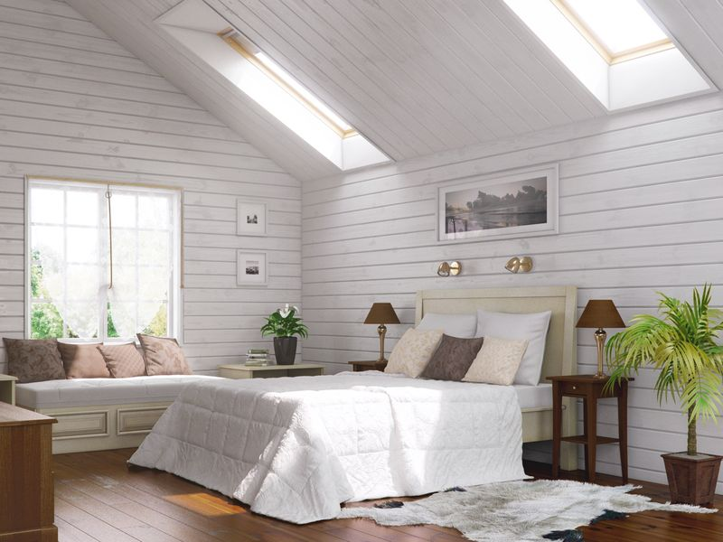

Slide 9
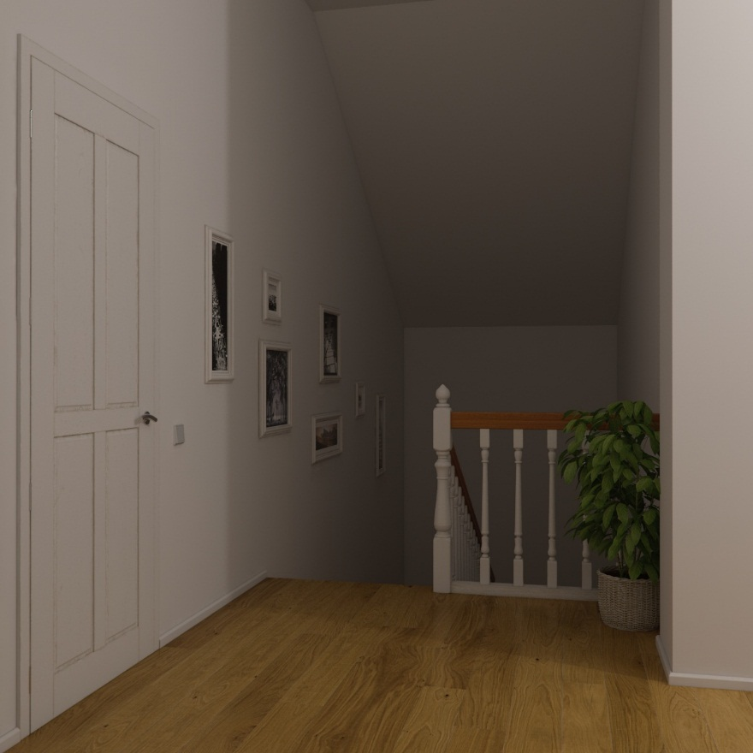

Slide 10
